Slide 1
ЭЛЕКТРОННЫЕ ПРИБОРЫ
4. Полупроводниковые диоды

Slide 2
4.1. Общие сведения
Полупроводниковым диодом называют электропреобразовательный прибор, содержащий один или несколько переходов и два вывода для подключения к внешней цепи.
Принцип работы большинства диодов основан на использовании физических явления в переходе.
В диодах применяются электронно-дырочный переход, контакт металл–полупроводник, гетеропереход.
Полупроводниковый диод как элемент электрической цепи является нелинейным двухполюсником: имеет два вывода и нелинейную ВАХ.
Большинство полупроводниковых диодов выполняют на основе несимметричных р–n переходов. Низкоомная область диодов называется эмиттером, а высокоомная – базой.

Slide 3
4.1. Общие сведения
Полупроводниковые диоды классифицируются по роду исходного материала, конструкторско–технологическим особенностям, назначению и др.
По типу исходного материала диоды бывают: - германиевые, - кремниевые, - селеновые, - карбид–кремниевые, - арсенид–галлиевые и др.

Slide 4
4.1. Общие сведения
По конструкторско–технологическим особенностям диоды бывают: - точечные, - сплавные, - микросплавные, - диффузионные, - эпитаксиальные, - с барьером Шоттки, - поликристаллические и др.

Slide 5
4.1. Общие сведения
По конструкторско–технологическим особенностям диоды бывают: - точечные, - сплавные, - микросплавные, - диффузионные, - эпитаксиальные, - с барьером Шоттки, - поликристаллические и др.

Slide 6
4.1. Общие сведения
По назначению диоды делятся на:
1. Выпрямительные (силовые), предназначенные для преобразования переменного напряжения источников питания промышленной частоты в постоянное.
2.Стабилитроны (опорные диоды), предназначенные для стабилизации напряжений, имеющие на обратной ветви ВАХ участок со слабой зависимостью напряжения от протекающего тока.
3. Варикапы, предназначенные для использования в качестве емкости, управляемой электрическим напряжением.

Slide 7
4.1. Общие сведения
4. Импульсные диоды, предназначенные для работы в быстродействующих импульсных схемах.
5. Туннельные и обращенные диоды, предназначенные для усиления, генерирования и переключения высокочастотных колебаний.
6. Сверхвысокочастотные, предназначенные для преобразования, переключения, генерирования сверхвысокочастотных колебаний.
7. Светодиоды, предназначенные для преобразования электрического сигнала в световую энергию.
8. Фотодиоды, предназначенные для преобразования световой энергии в электрический сигнал.

Slide 8
4.2. Производство
Электронно-дырочный переход получается путём легирования примесями части монокристалла.
Легирование осуществляется путём: - диффузии атомов примеси из внешней среды при высокой температуре, - ионным внедрением при бомбардировке кристалла пучком ионов примесей, ускоренных в электрическом поле, - вплавлением в полупроводник металла, содержащего нужные примеси, - методом эпитаксии – наращиванием на поверхность кристалла-подложки тонкой плёнки полупроводника с противоположным типом проводимости.
Переходы металл-полупроводник формируются вакуумным напылением тонкой металлической плёнки на очищенную поверхность полупроводника.

Slide 9
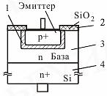
4.2. Производство
На рисунке показано устройство планарно-эпитаксиального диода. Базу изготавливают путём наращивания на подложке 4 из низкоомного кремния тонкого слоя 3 высокоомного полупроводника, повторяющего структуры подложки.
Этот слой, называемый эпитаксиальным, покрывают плотной защитной плёнкой 2 двуокиси кремния SiO2 толщиной до 1 мкм.
В пленке протравливается окно, через которое путем диффузии бора или алюминия создается p-n-переход 1, вывод которого на поверхность защищен пленкой окисла.

Slide 10
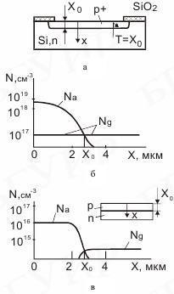
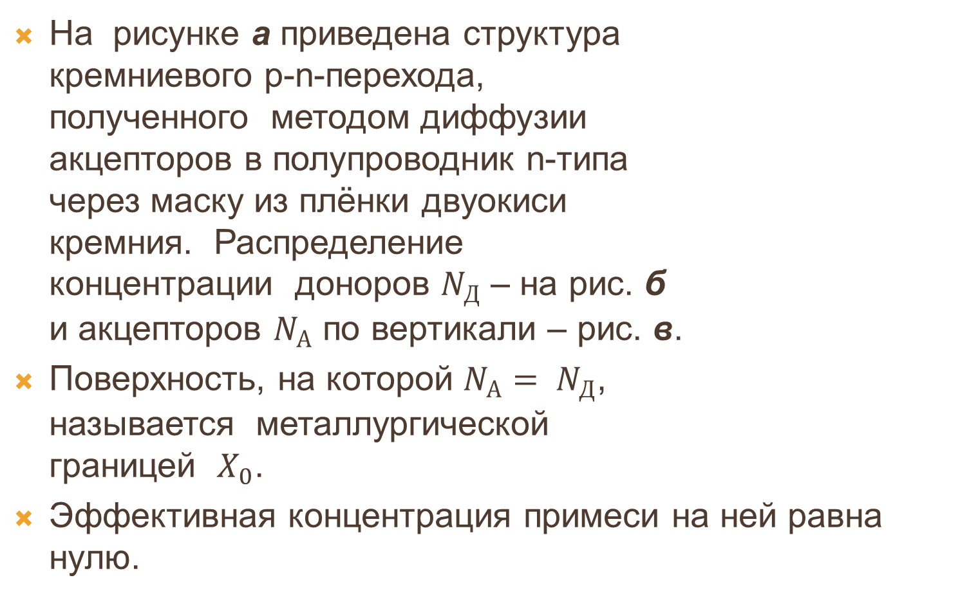
4.2. Производство
На рисунке а приведена структура кремниевого p-n-перехода, полученного методом диффузии акцепторов в полупроводник n-типа через маску из плёнки двуокиси кремния. Распределение концентрации доноров $N_{Д}$ – на рис. б и акцепторов $N_{А}$ по вертикали – рис. в.
Поверхность, на которой $N_{А}= N_{Д}$, называется металлургической границей $X_{0}$.
Эффективная концентрация примеси на ней равна нулю.

Slide 11
4.3. выпрямительные диоды
Выпрямительные диоды преобразуют переменный ток в пульсирующий.
В связи с этим к емкости, быстродействию и стабильности параметров этих диодов не предъявляется жестких требований.
Основой выпрямительного диода является несимметричный р–n переход с большой площадью поперечного сечения, которая необходима для получения большого прямого тока.
Сопротивление базовой области у реальных диодов составляет единицы – десятки Ом.
Работа выпрямительных диодов основана на вентильных свойствах перехода.

Slide 12
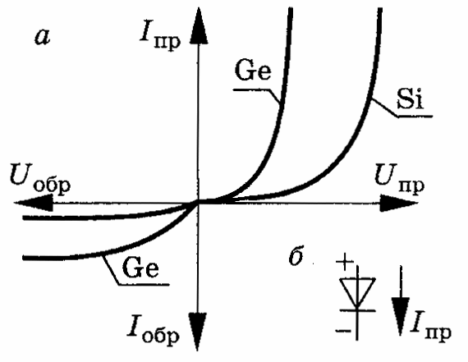
4.3. выпрямительные диоды
На рисунке представлены: ВАХ Ge и Si диодов (а), их УГО (б).

Slide 13
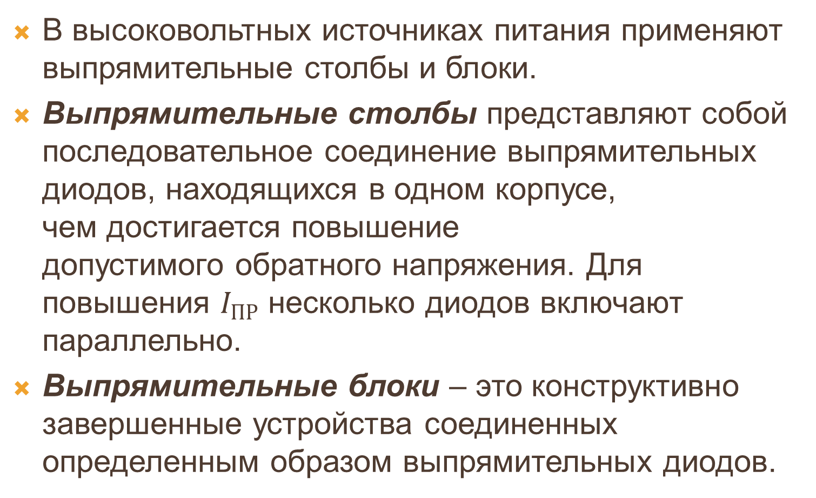
4.3. выпрямительные диоды
В высоковольтных источниках питания применяют выпрямительные столбы и блоки.
Выпрямительные столбы представляют собой последовательное соединение выпрямительных диодов, находящихся в одном корпусе, чем достигается повышение допустимого обратного напряжения. Для повышения $I_{ПР}$ несколько диодов включают параллельно.
Выпрямительные блоки – это конструктивно завершенные устройства соединенных определенным образом выпрямительных диодов.

Slide 14

4.3. выпрямительные диоды
По мощности, рассеиваемой р–n переходом, диоды бывают: - малой ($I_{ПР СР}≤ 0,3 А$), - средней ($0,3 <I_{ПР СР}≤ 10 А$), - большой ($I_{ПР СР}> 10 А$) мощности.

Slide 15
4.3. выпрямительные диоды
Сравнение характеристик германиевых и кремниевых диодов показывает:
1. Значение обратного тока германиевых диодов на два–три порядка больше, чем у кремниевых, при одинаковой площади перехода. Это объясняется различной шириной запрещенной зоны.
2. Допустимое обратное напряжение, за счет этого, у кремниевых диодов больше, чем у германиевых.
3. Падение напряжения на кремниевых диодах больше, чем на германиевых при одинаковых токах нагрузки, что обусловлено большим сопротивлением базовой области кремниевых диодов.

Slide 16
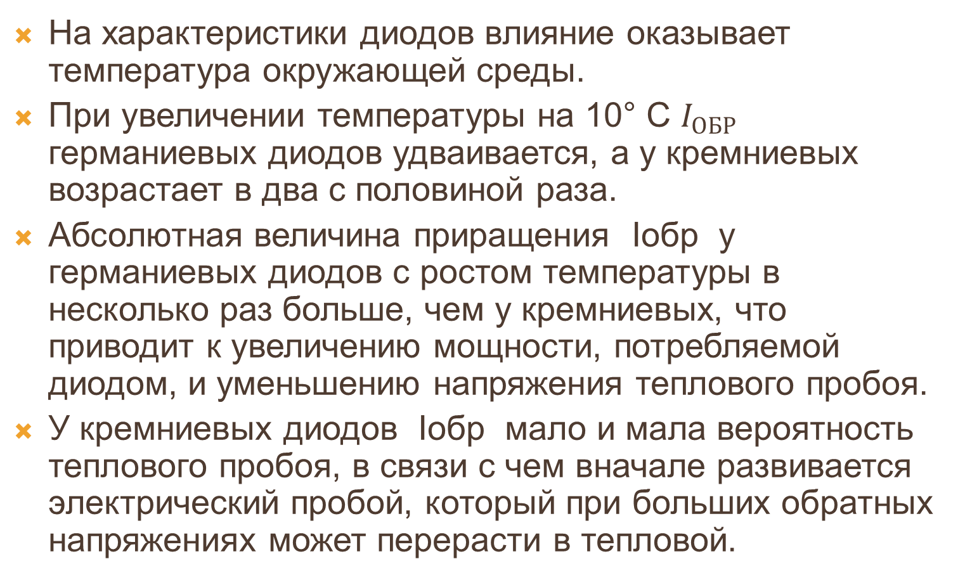
4.3. выпрямительные диоды
На характеристики диодов влияние оказывает температура окружающей среды.
При увеличении температуры на 10° C $I_{ОБР}$ германиевых диодов удваивается, а у кремниевых возрастает в два с половиной раза.
Абсолютная величина приращения Iобр у германиевых диодов с ростом температуры в несколько раз больше, чем у кремниевых, что приводит к увеличению мощности, потребляемой диодом, и уменьшению напряжения теплового пробоя.
У кремниевых диодов Iобр мало и мала вероятность теплового пробоя, в связи с чем вначале развивается электрический пробой, который при больших обратных напряжениях может перерасти в тепловой.

Slide 17
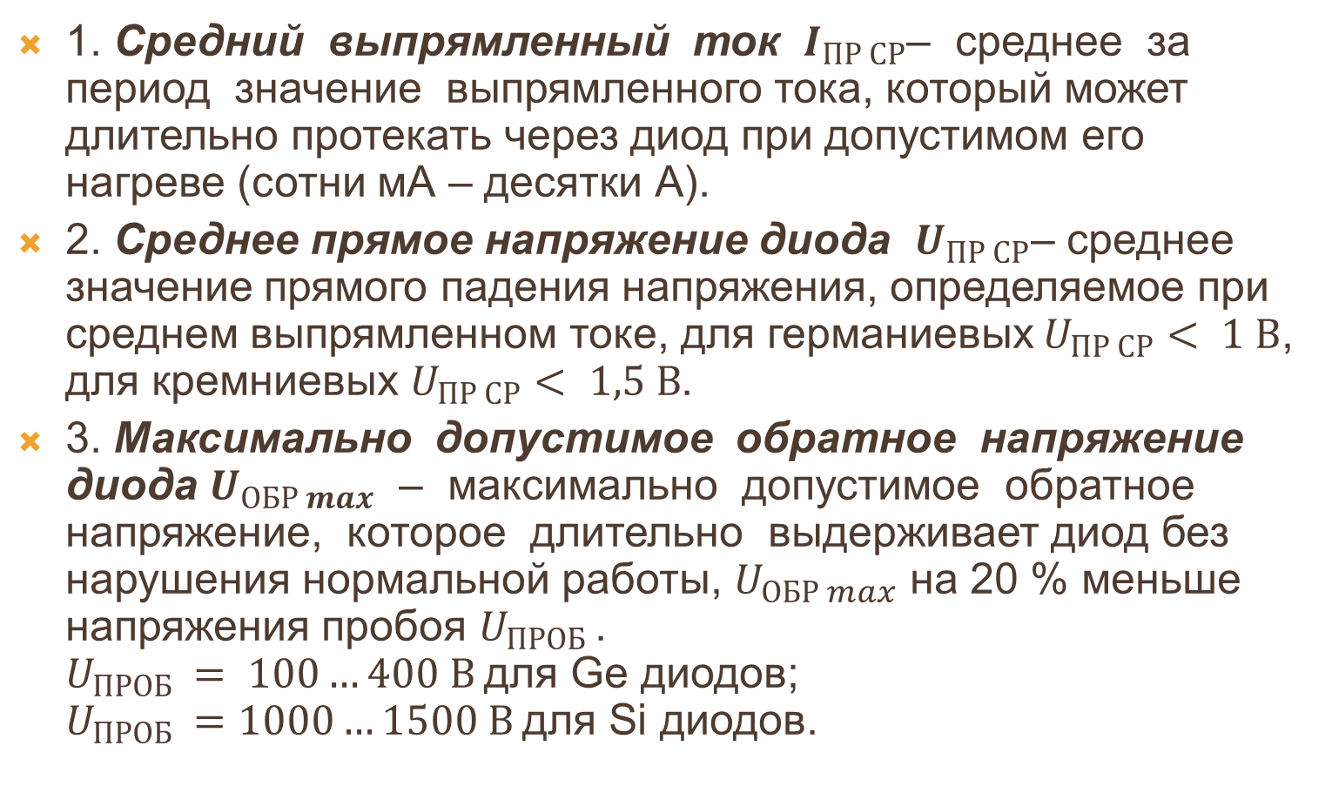
4.3. выпрямительные диоды - параметры
1. Средний выпрямленный ток $I_{ПР СР}$– среднее за период значение выпрямленного тока, который может длительно протекать через диод при допустимом его нагреве (сотни мА – десятки А).
2. Среднее прямое напряжение диода $U_{ПР СР}$– среднее значение прямого падения напряжения, определяемое при среднем выпрямленном токе, для германиевых$U_{ПР СР}< 1 В$, для кремниевых $U_{ПР СР}< 1,5 В$.
3. Максимально допустимое обратное напряжение диода $U_{ОБР max}$ – максимально допустимое обратное напряжение, которое длительно выдерживает диод без нарушения нормальной работы, $U_{ОБР max}$ на 20 % меньше напряжения пробоя $U_{ПРОБ }$. $U_{ПРОБ }= 100…400 В$для Ge диодов; $U_{ПРОБ }=1000…1500 В$для Si диодов.

Slide 18
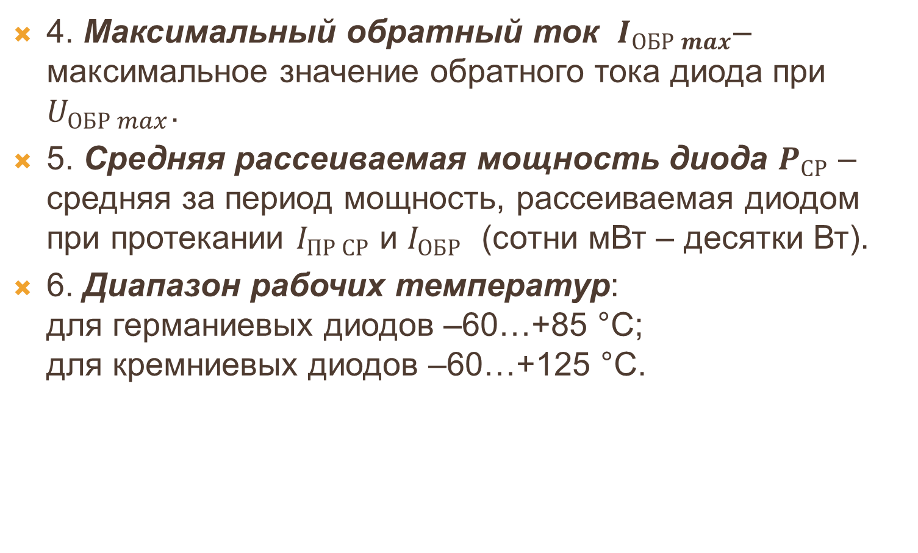
4.3. выпрямительные диоды - параметры
4. Максимальный обратный ток $I_{ОБР max}$– максимальное значение обратного тока диода при $U_{ОБР max}$.
5. Средняя рассеиваемая мощность диода $P_{СР}$ – средняя за период мощность, рассеиваемая диодом при протекании $I_{ПР СР}$ и $I_{ОБР}$ (сотни мВт – десятки Вт).
6. Диапазон рабочих температур: для германиевых диодов –60…+85 °С; для кремниевых диодов –60…+125 °С.

Slide 19
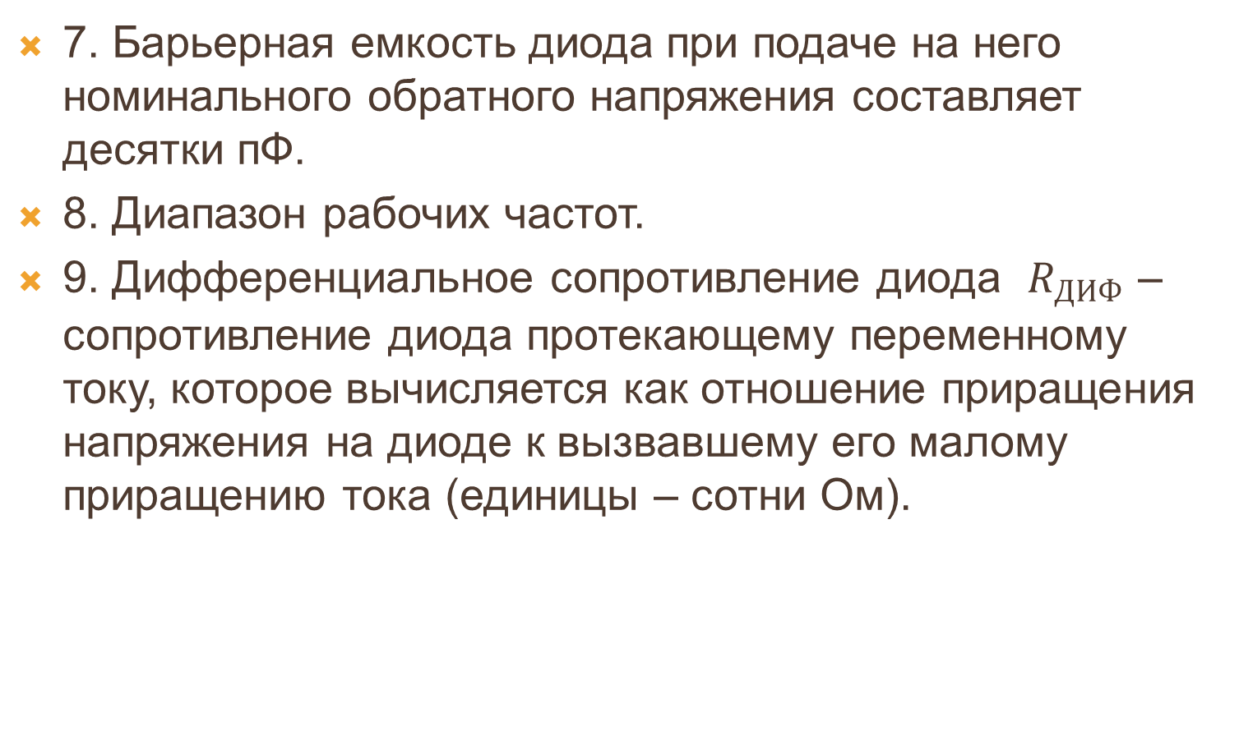
4.3. выпрямительные диоды - параметры
7. Барьерная емкость диода при подаче на него номинального обратного напряжения составляет десятки пФ.
8. Диапазон рабочих частот.
9. Дифференциальное сопротивление диода $R_{ДИФ}$ – сопротивление диода протекающему переменному току, которое вычисляется как отношение приращения напряжения на диоде к вызвавшему его малому приращению тока (единицы – сотни Ом).

Slide 20
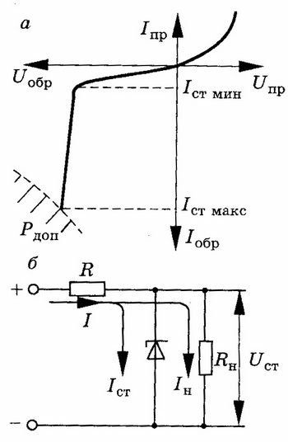
4.3. стабилитроны
Стабилитроны предназначены для стабилизации напряжения в электрических цепях.
Принцип работы стабилитрона основан на явлении электрического пробоя р–n перехода при подаче на диод обратного напряжения.
В связи с этим на вольт–амперной характеристике имеется участок со слабой зависимостью напряжения от протекающего тока. На рисунке приведена ВАХ стабилитрона (а), УГО и схема включения (б).
Стабилитрон всегда включается параллельно нагрузке.

Slide 21
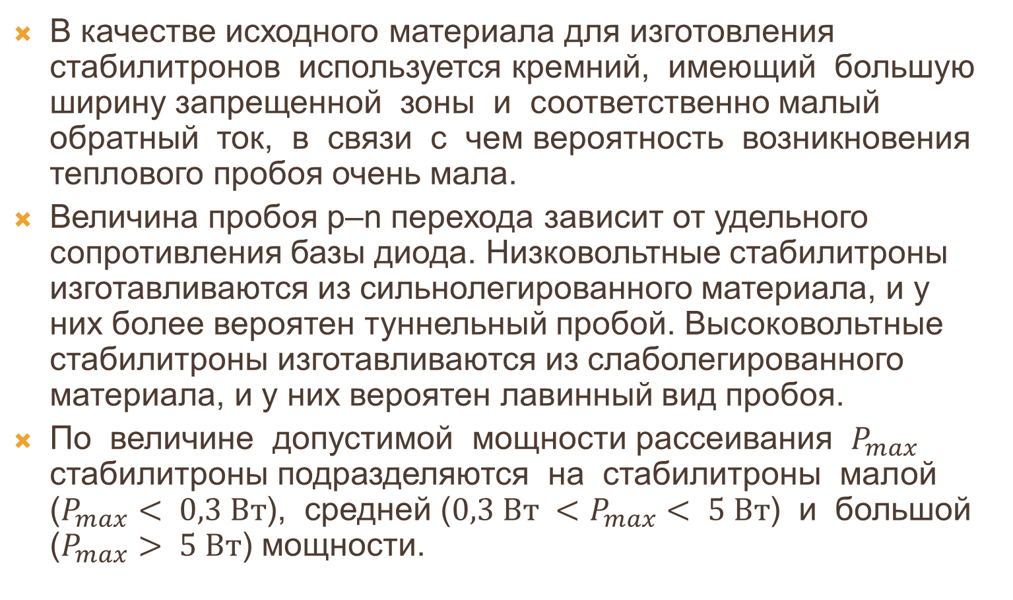
4.3. стабилитроны
В качестве исходного материала для изготовления стабилитронов используется кремний, имеющий большую ширину запрещенной зоны и соответственно малый обратный ток, в связи с чем вероятность возникновения теплового пробоя очень мала.
Величина пробоя р–n перехода зависит от удельного сопротивления базы диода. Низковольтные стабилитроны изготавливаются из сильнолегированного материала, и у них более вероятен туннельный пробой. Высоковольтные стабилитроны изготавливаются из слаболегированного материала, и у них вероятен лавинный вид пробоя.
По величине допустимой мощности рассеивания $P_{max}$ стабилитроны подразделяются на стабилитроны малой ($P_{max}< 0,3 Вт$), средней ($0,3 Вт <P_{max}< 5 Вт$) и большой ($P_{max}> 5 Вт$) мощности.

Slide 22
4.3. стабилитроны
Выпускаются следующие разновидности стабилитронов: - общего назначения, - прецизионные, - импульсные, - двухдиодные, - стабисторы.
Стабилитроны общего назначения используются в схемах стабилизаторов источников питания, ограничителей, фиксаторов уровня напряжения. Прецизионные стабилитроны используются в качестве источников опорного напряжения с высокой степенью стабилизации и термокомпенсации.

Slide 23
4.3. стабилитроны
Импульсные стабилитроны используются для стабилизации постоянного и импульсного напряжения, а также ограничения амплитуды импульсов напряжения малой длительности.
Двухдиодные стабилитроны работают в схемах стабилизации, ограничителях напряжения различной полярности, в качестве источников опорного напряжения.
Стабисторы используются для стабилизации малых значений напряжения, причем рабочим является прямое смещение диода.

Slide 24
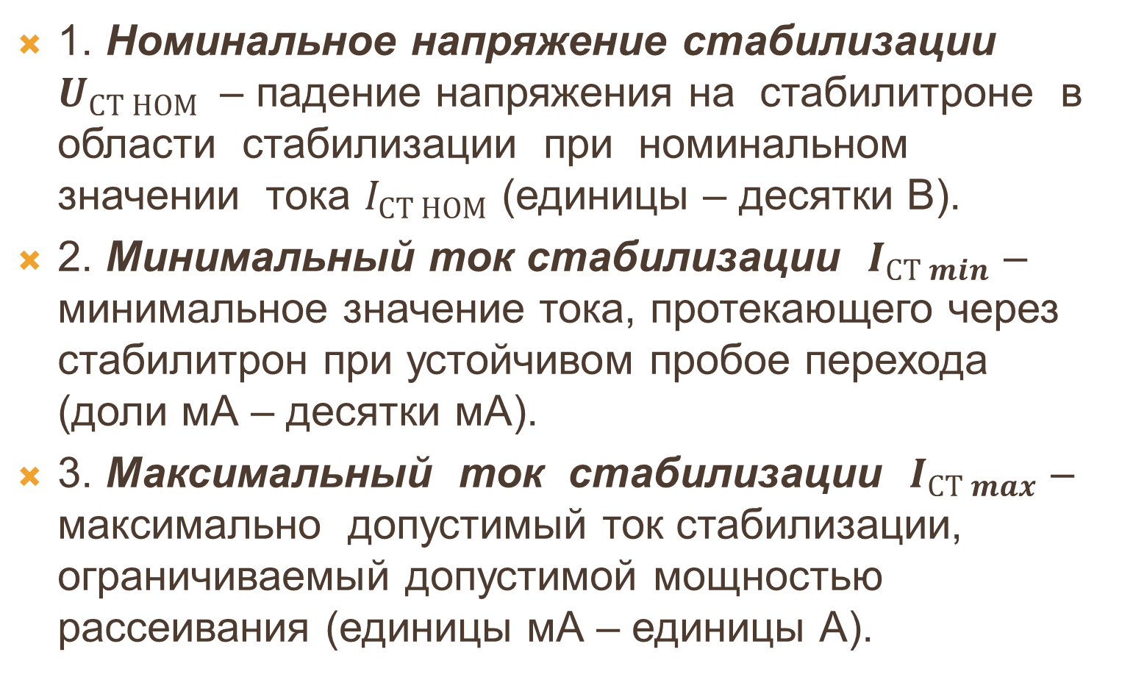
4.3. стабилитроны - параметры
1. Номинальное напряжение стабилизации $U_{СТ НОМ}$– падение напряжения на стабилитроне в области стабилизации при номинальном значении тока $I_{СТ НОМ}$ (единицы – десятки В).
2. Минимальный ток стабилизации $I_{СТ min}$ – минимальное значение тока, протекающего через стабилитрон при устойчивом пробое перехода (доли мА – десятки мА).
3. Максимальный ток стабилизации $I_{СТ max}$ – максимально допустимый ток стабилизации, ограничиваемый допустимой мощностью рассеивания (единицы мА – единицы А).

Slide 25
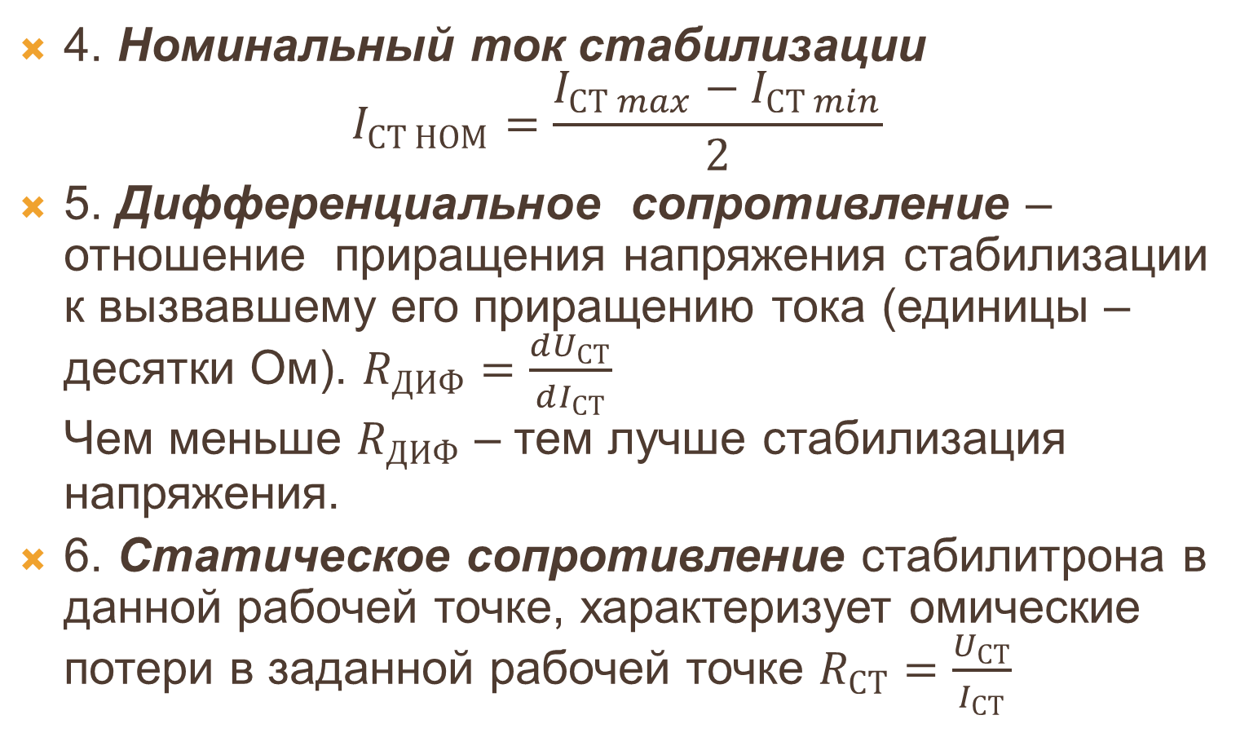
4.3. стабилитроны - параметры
4. Номинальный ток стабилизации $I_{СТ НОМ}=\frac{I_{СТ max}−I_{СТ min}}{2}$
5. Дифференциальное сопротивление – отношение приращения напряжения cтабилизации к вызвавшему его приращению тока (единицы – десятки Ом). $R_{ДИФ}=\frac{dU_{СТ}}{dI_{СТ}}$ Чем меньше $R_{ДИФ}$ – тем лучше стабилизация напряжения.
6. Статическое сопротивление стабилитрона в данной рабочей точке, характеризует омические потери в заданной рабочей точке $R_{СТ}=\frac{U_{СТ}}{I_{СТ}}$

Slide 26
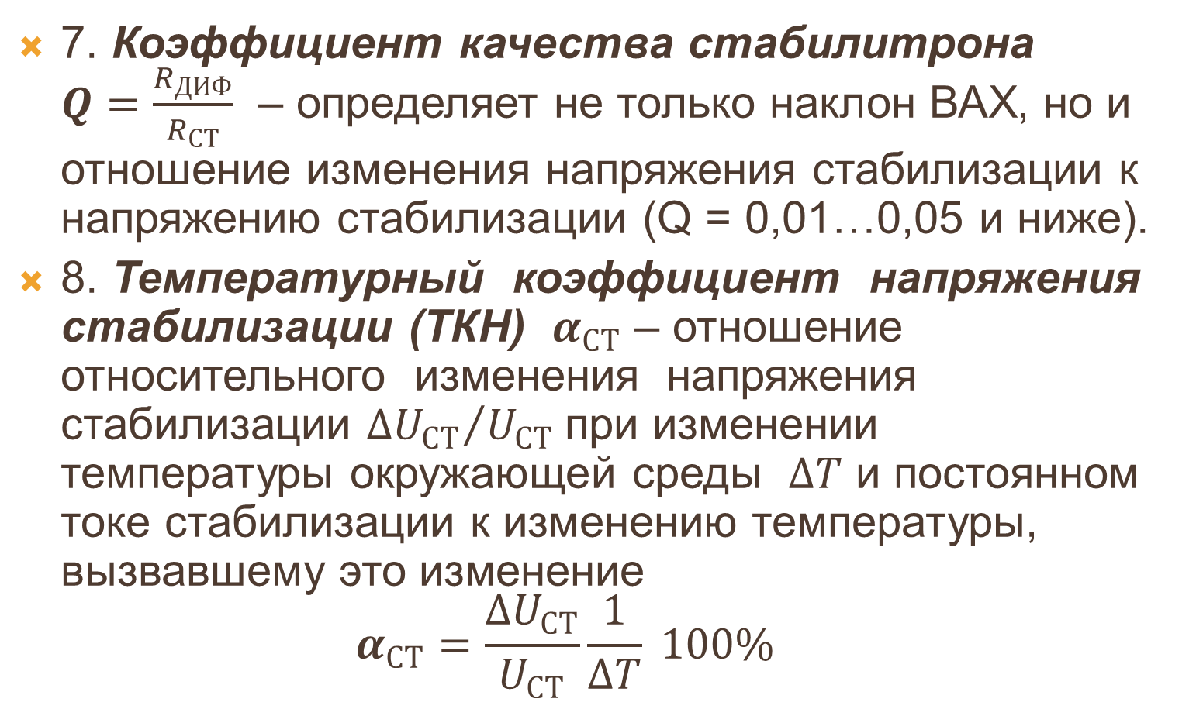
4.3. стабилитроны - параметры
7. Коэффициент качества стабилитрона $Q=\frac{R_{ДИФ}}{R_{СТ}}$ – определяет не только наклон ВАХ, но и отношение изменения напряжения стабилизации к напряжению стабилизации (Q = 0,01…0,05 и ниже).
8. Температурный коэффициент напряжения стабилизации (ТКН) $α_{СТ}$ – отношение относительного изменения напряжения стабилизации ${∆U_{СТ}}/{U_{СТ}}$при изменении температуры окружающей среды $∆T$ и постоянном токе стабилизации к изменению температуры, вызвавшему это изменение $α_{СТ}=\frac{∆U_{СТ}}{U_{СТ}}\frac{1}{∆T} 100\%$

Slide 27
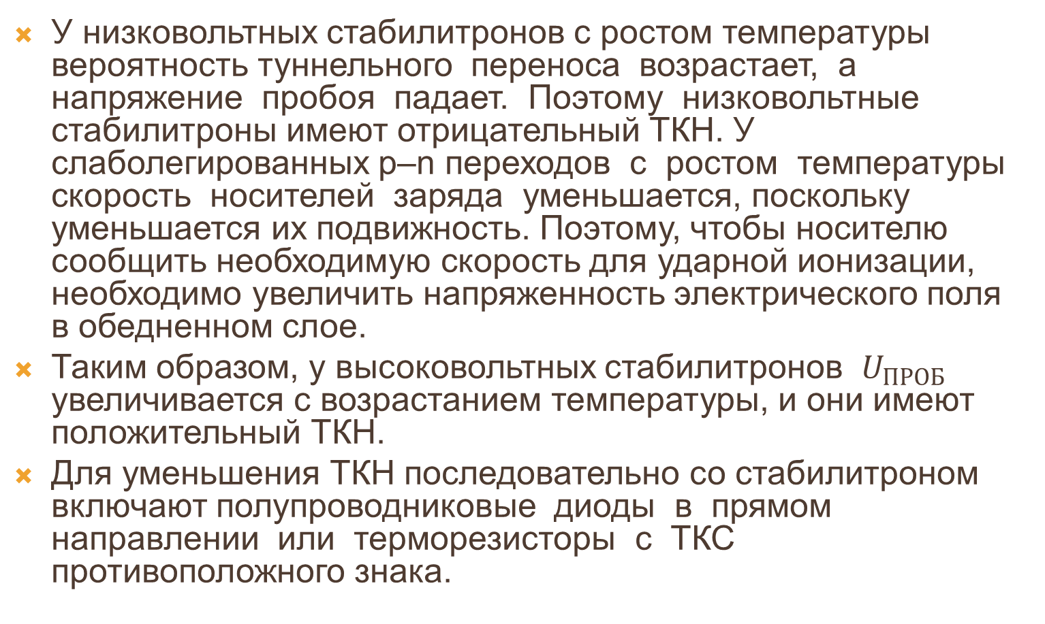
4.3. стабилитроны - параметры
У низковольтных стабилитронов с ростом температуры вероятность туннельного переноса возрастает, а напряжение пробоя падает. Поэтому низковольтные стабилитроны имеют отрицательный ТКН. У слаболегированных р–n переходов с ростом температуры скорость носителей заряда уменьшается, поскольку уменьшается их подвижность. Поэтому, чтобы носителю сообщить необходимую скорость для ударной ионизации, необходимо увеличить напряженность электрического поля в обедненном слое.
Таким образом, у высоковольтных стабилитронов $U_{ПРОБ }$ увеличивается с возрастанием температуры, и они имеют положительный ТКН.
Для уменьшения ТКН последовательно со стабилитроном включают полупроводниковые диоды в прямом направлении или терморезисторы с ТКС противоположного знака.

Slide 28
4.3. стабилитроны
Для уменьшения температурного коэффициента напряжения стабилизации используют прецизионные стабилитроны, у которых имеются три последовательно соединенных р–n перехода. Один из них – стабилизирующий и включен в обратном направлении, а два других – термокомпенсирующие и включены в прямом направлении.
Для стабилизации или ограничения коротких импульсов напряжения используют импульсные стабилитроны. Они должны обладать большим быстродействием, которое определяется временем перезарядки барьерной емкости.

Slide 29
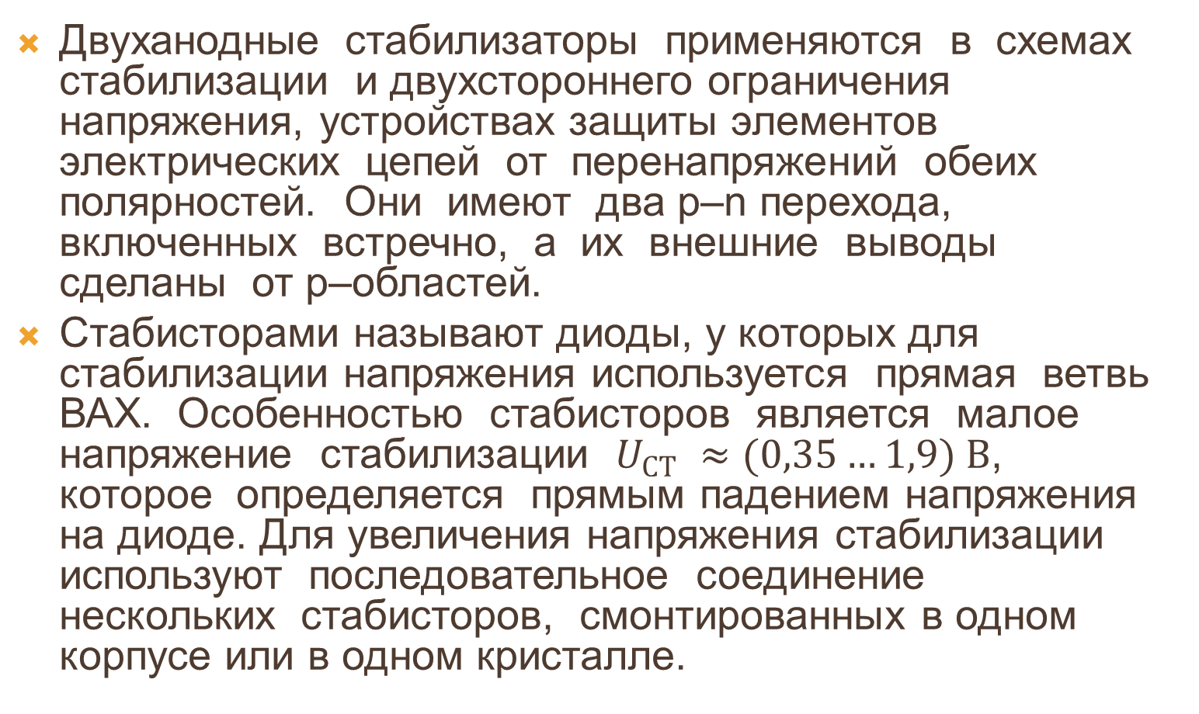
4.3. стабилитроны
Двуханодные стабилизаторы применяются в схемах стабилизации и двухстороннего ограничения напряжения, устройствах защиты элементов электрических цепей от перенапряжений обеих полярностей. Они имеют два p–n перехода, включенных встречно, а их внешние выводы сделаны от p–областей.
Стабисторами называют диоды, у которых для стабилизации напряжения используется прямая ветвь ВАХ. Особенностью стабисторов является малое напряжение стабилизации $U_{СТ} ≈(0,35…1,9) В$, которое определяется прямым падением напряжения на диоде. Для увеличения напряжения стабилизации используют последовательное соединение нескольких стабисторов, смонтированных в одном корпусе или в одном кристалле.

Slide 30
4.4. импульсные диоды
Импульсный полупроводниковый диод – это диод, имеющий малую длительность переходных процессов и предназначенный для работы в импульсных режимах работы.
Основное назначение импульсных диодов – работа в качестве коммутирующих элементов электронных схем, детектирования высокочастотных сигналов и др.
УГО импульсного диода идентично обозначению выпрямительного диода

Slide 31
4.4. импульсные диоды
Переходные процессы в диодах связаны в основном с двумя явлениями, происходящими при быстром изменении напряжения на диоде или тока через диод.
Первое из них – это накопление неосновных носителей заряда в базе при его прямом включении и их рассасывание при уменьшении напряжения.
Второе явление – это перезарядка барьерной ёмкости, что также влияет на свойства диода.

Slide 32
4.4. импульсные диоды
При больших плотностях прямого тока переходные процессы определяются в основном накоплением неосновных носителей в базе, а перезарядка барьерной ёмкости является второстепенным процессом.
При малых плотностях тока существенное влияние на переходные процессы оказывает перезарядка барьерной ёмкости. Напряжение и ток, характеризующие переходные процессы в диоде, зависят также от сопротивления внешней цепи, в которую включён диод.

Slide 33
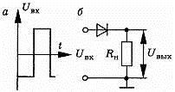
4.4. импульсные диоды
На рисунке приведена простейшая схема диодного ключа, работающего на активную нагрузку.
Сопротивление нагрузки обычно значительно больше прямого сопротивления диода и принято считать, что схема питается от генератора тока. При таком генераторе ток не зависит от сопротивления внешней по отношению к нему цепи, т.е. от сопротивления диода и нагрузки.

Slide 34
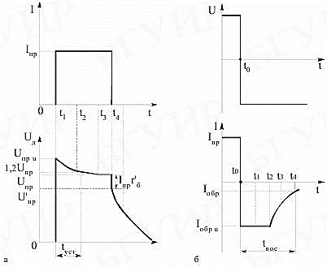

4.4. импульсные диоды
В момент включения импульса прямого тока сопротивление базы диода определяется равновесной концентрацией носителей заряда, и на диоде происходит максимальное падение напряжения $U_{ПР max}.$

Slide 35
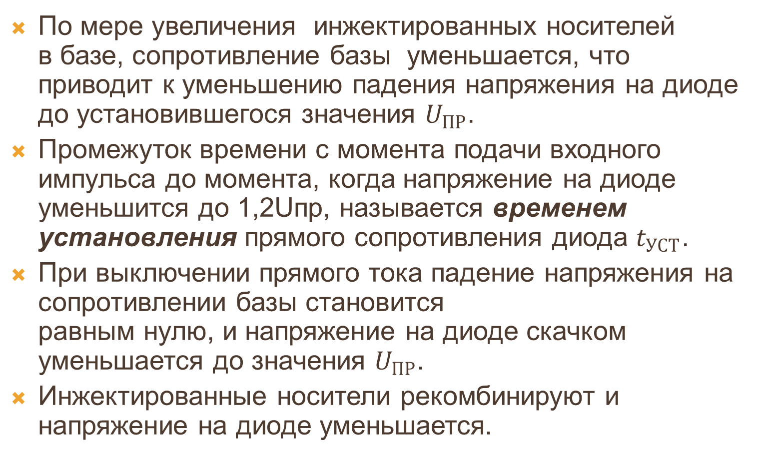
4.4. импульсные диоды
По мере увеличения инжектированных носителей в базе, сопротивление базы уменьшается, что приводит к уменьшению падения напряжения на диоде до установившегося значения $U_{ПР}$.
Промежуток времени с момента подачи входного импульса до момента, когда напряжение на диоде уменьшится до 1,2Uпр, называется временем установления прямого сопротивления диода $t_{УСТ}$.
При выключении прямого тока падение напряжения на сопротивлении базы становится равным нулю, и напряжение на диоде скачком уменьшается до значения $U_{ПР}$.
Инжектированные носители рекомбинируют и напряжение на диоде уменьшается.

Slide 36
4.4. импульсные диоды
При переключении диода с прямого напряжения на обратное в начальный момент через диод идёт большой обратный ток, создаваемый неосновными носителями в базе, накопленными вблизи p-n-перехода при прямом напряжении.
Этот ток ограничивается в основном объёмным сопротивлением базы и нагрузки, поэтому некоторое время обратный ток остаётся постоянным (при идеальном генераторе напряжения). С течением времени накопленные в базе неосновные носители заряда рекомбинируют или уходят из базы через p-n-переход, после чего обратный ток уменьшается до своего стационарного значения.

Slide 37
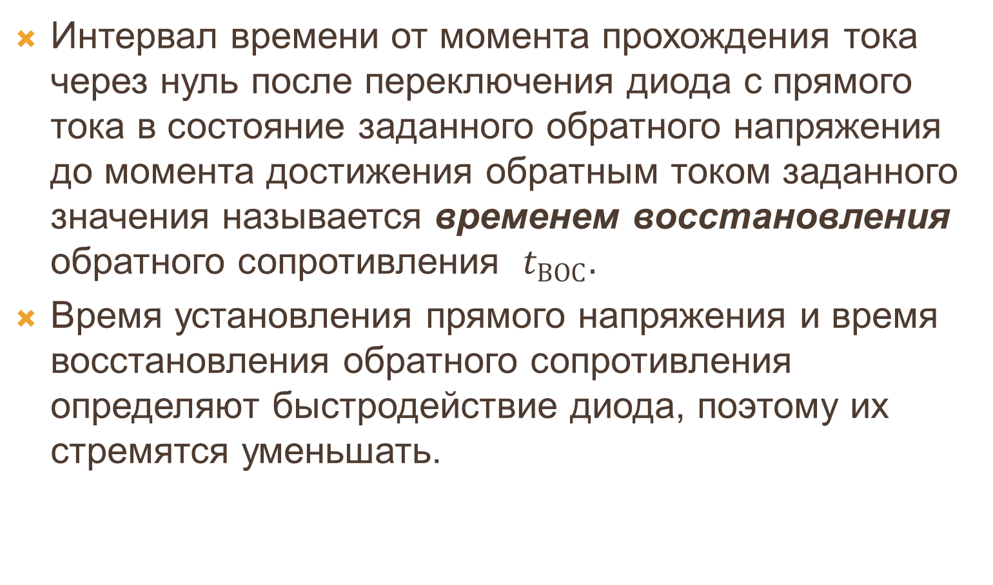
4.4. импульсные диоды
Интервал времени от момента прохождения тока через нуль после переключения диода с прямого тока в состояние заданного обратного напряжения до момента достижения обратным током заданного значения называется временем восстановления обратного сопротивления $t_{ВОС}.$
Время установления прямого напряжения и время восстановления обратного сопротивления определяют быстродействие диода, поэтому их стремятся уменьшать.

Slide 38
4.4. импульсные диоды
Производство импульсных диодов основано на современных производительных и контролируемых методах формирования p-n-перехода с использованием планарной технологии, эпитаксиального наращивания, а также ионнолучевой технологии.
Основными исходными материалами служат кремний и арсенид галлия.
Для ускорения переходных процессов и увеличения быстродействия в исходный полупроводник вводят примесь, например золото, уменьшающую время жизни неосновных носителей.

Slide 39
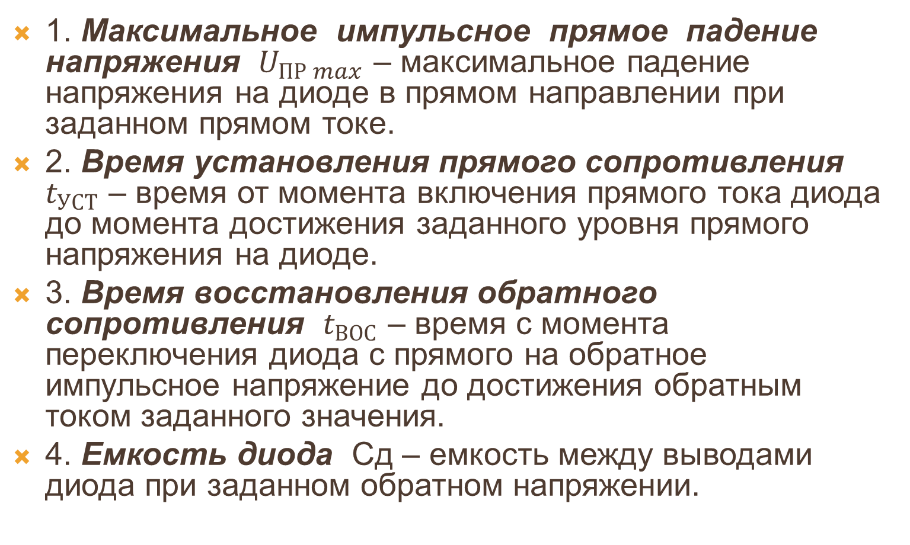
4.4. импульсные диоды - параметры
1. Максимальное импульсное прямое падение напряжения $U_{ПР max}$ – максимальное падение напряжения на диоде в прямом направлении при заданном прямом токе.
2. Время установления прямого сопротивления $t_{УСТ}$ – время от момента включения прямого тока диода до момента достижения заданного уровня прямого напряжения на диоде.
3. Время восстановления обратного сопротивления $t_{ВОС}$ – время с момента переключения диода с прямого на обратное импульсное напряжение до достижения обратным током заданного значения.
4. Емкость диода Cд – емкость между выводами диода при заданном обратном напряжении.

Slide 40
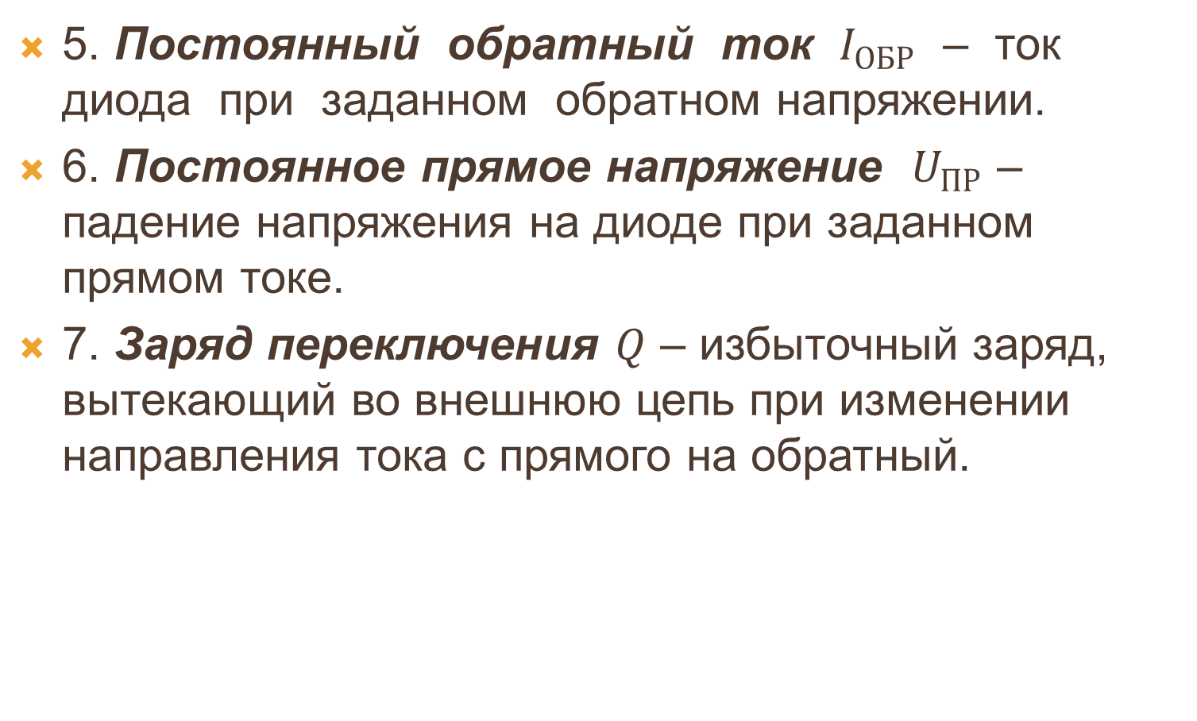
4.4. импульсные диоды - параметры
5. Постоянный обратный ток $I_{ОБР}$ – ток диода при заданном обратном напряжении.
6. Постоянное прямое напряжение $U_{ПР}$ – падение напряжения на диоде при заданном прямом токе.
7. Заряд переключения $Q$ – избыточный заряд, вытекающий во внешнюю цепь при изменении направления тока с прямого на обратный.

Slide 41
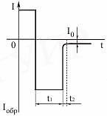
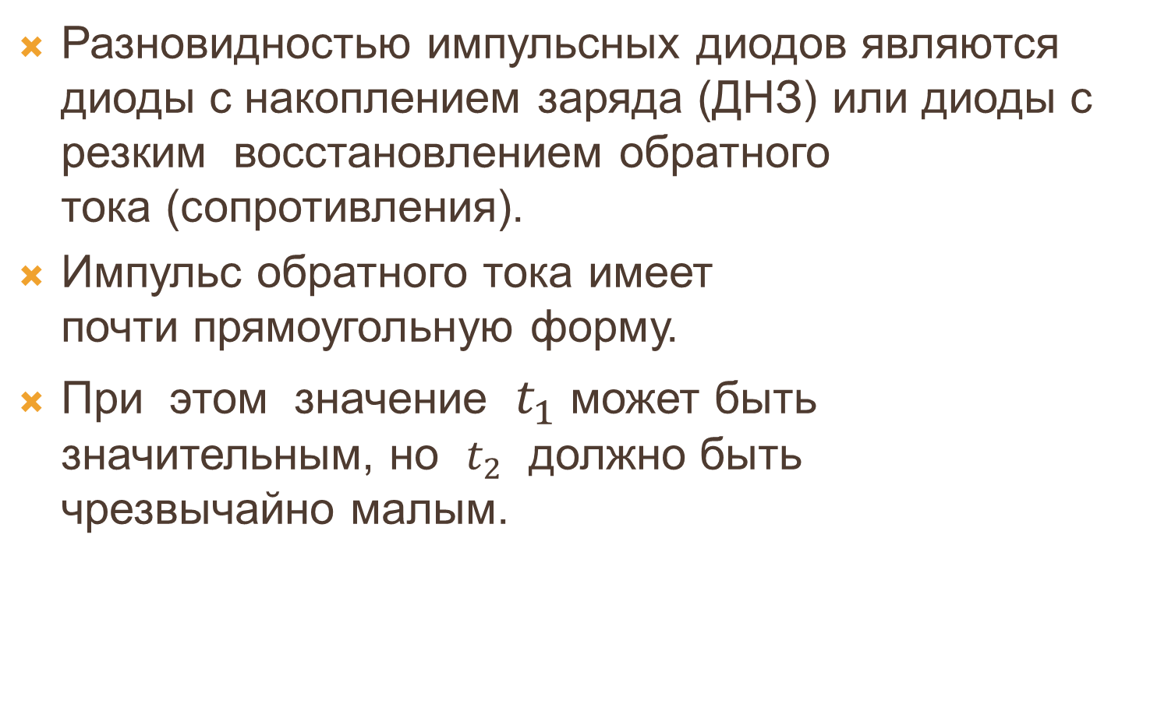
4.4. диоды с накоплением заряда
Разновидностью импульсных диодов являются диоды с накоплением заряда (ДНЗ) или диоды с резким восстановлением обратного тока (сопротивления).
Импульс обратного тока имеет почти прямоугольную форму.
При этом значение $t_{1}$ может быть значительным, но $t_{2}$ должно быть чрезвычайно малым.

Slide 42
4.4. диоды с накоплением заряда
Получение малой длительности t2 связано с созданием внутреннего электрического поля в базе около обеднённого слоя p-n-перехода путём неравномерного распределения примесей.
Это поле является тормозящим для неосновных носителей, пришедших при прямом напряжении, и поэтому препятствует уходу инжектированных носителей от границы обеднённого слоя, заставляя их накапливаться, концентрироваться вблизи границы.
При подаче обратного напряжения на диод внутреннее поле будет способствовать дрейфу неосновных носителей и обеднению слоя p-n-перехода.

Slide 43
4.4. Диоды шоттки
В качестве переключающих диодов используются диоды с барьером Шоттки (ДБШ), выполненные на основе контакта металл-полупроводник (МДП). В этих диодах процессы прямой проводимости определяются только основными носителями заряда. В них отсутствует диффузионная ёмкость, связанная с накоплением и рассасыванием носителей заряда в базе, чем определяются хорошие высокочастотные свойства.
Вольт–амперная характеристика диодов Шоттки такая же, как и у обычных диодов, а обратные токи составляют сотни пА – десятки нА

Slide 44
4.4. Диоды шоттки
Диоды Шоттки обладают следующими преимуществами:
1. Для получения того же тока требуется более низкое прямое напряжение.
2. Электропроводность создается только основными носителями (электронами). Отсутствует накопление неосновных носителей, и время восстановления диода при переключении напряжения с прямого на обратное очень мало.
Недостатки:
1. Ток утечки немного больше, чем у обычных диодов, использующих p–n переход.
2. Максимальное обратное напряжение ниже, чем у обычных кремниевых диодов.

Slide 45
4.4. p-i-n-диоды
Широкое применение в качестве переключающих получили диоды с p-i-n-структурой, в которой сильнолегированные области p- и n-типа разделены достаточно широкой областью с проводимостью, близкой к собственной (i-область).
i-область с низкой концентрацией примеси можно рассматривать как конденсатор, обкладками которого служат узкие (из-за большой концентрации носителей в p- и n-областях) слои зарядов доноров и акцепторов.

Slide 46
4.4. p-i-n-диоды
Барьерная ёмкость p-i-n-диода определяется размерами i-слоя и практически не зависит от приложенного постоянного напряжения.
При прямом напряжении вследствие инжекции дырок и электронов прямое сопротивление мало, а при обратном – резко возрастает по сравнению с равновесным состоянием.
Поэтому для p-i-n-диодов характерно очень большое отношение прямого и обратного сопротивлений, что важно при использовании их в переключающих режимах.

Slide 47
4.5. ваприкапы
Варикапами называются полупроводниковые диоды, в которых используется зависимость барьерной ёмкости p-n-перехода от обратного напряжения. Электрический переход варикапов имеет структуру типа p+-n-n+, p-i-n, МДП и др.
Варикапы применяют в устройствах управления частотой колебательного контура, в параметрических схемах усиления, деления и умножения частоты, в схемах частотной модуляции, управляемых фазовращателях и др.
Предпочтение отдаётся варикапам на основе барьерной ёмкости p-n-перехода.

Slide 48
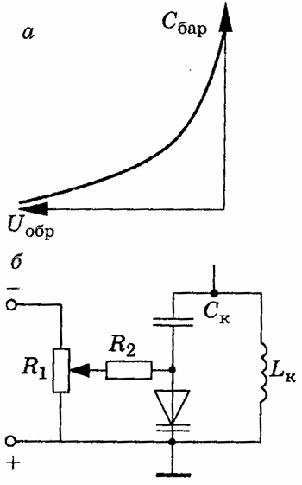
4.5. ваприкапы
На рисунке представлена вольт–фарадная характеристика и одна из схем включения.
При изменении напряжение смещения, подаваемого на варикап с помощью резистора R1, изменяется емкость диода.
Изменение емкости варикапа приводит к изменению частоты колебательного контура при изменении емкости диода включается резистор R2.

Slide 49

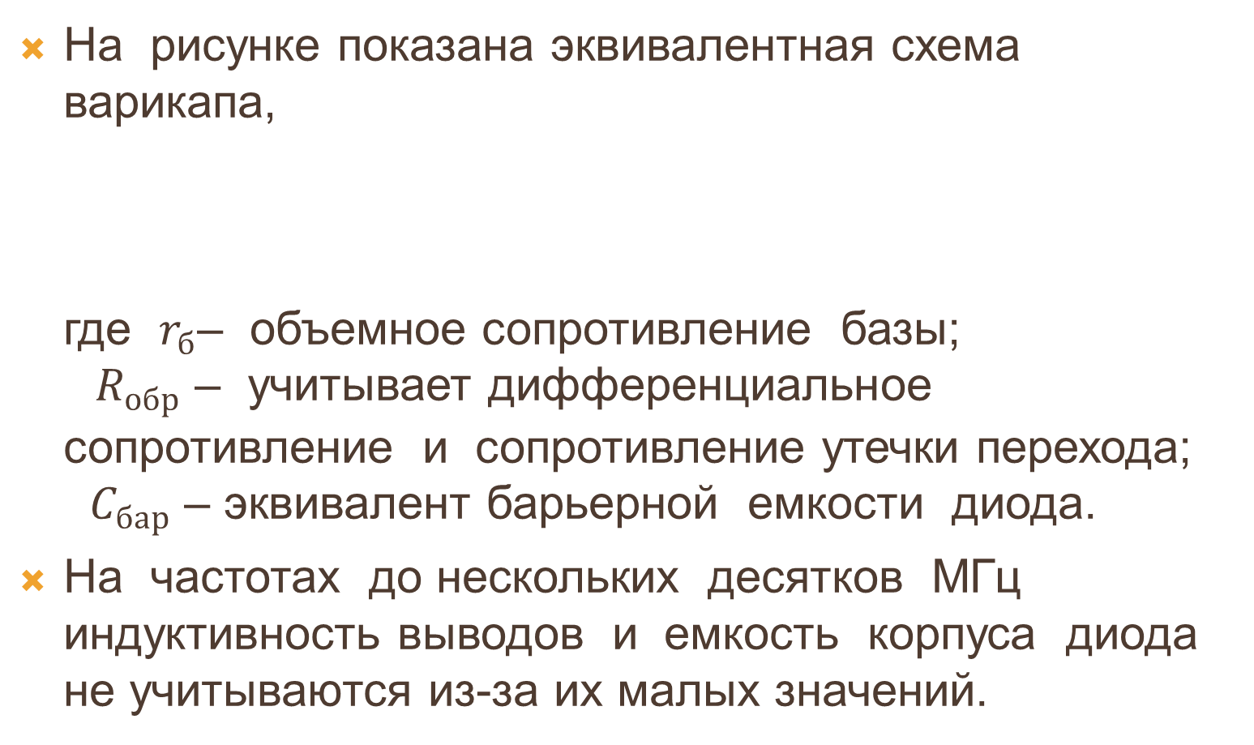
4.5. ваприкапы
На рисунке показана эквивалентная схема варикапа, где $r_{б}$– объемное сопротивление базы; ${ R}_{обр}$ – учитывает дифференциальное сопротивление и сопротивление утечки перехода; $C_{бар}$ – эквивалент барьерной емкости диода.
На частотах до нескольких десятков МГц индуктивность выводов и емкость корпуса диода не учитываются из-за их малых значений.

Slide 50
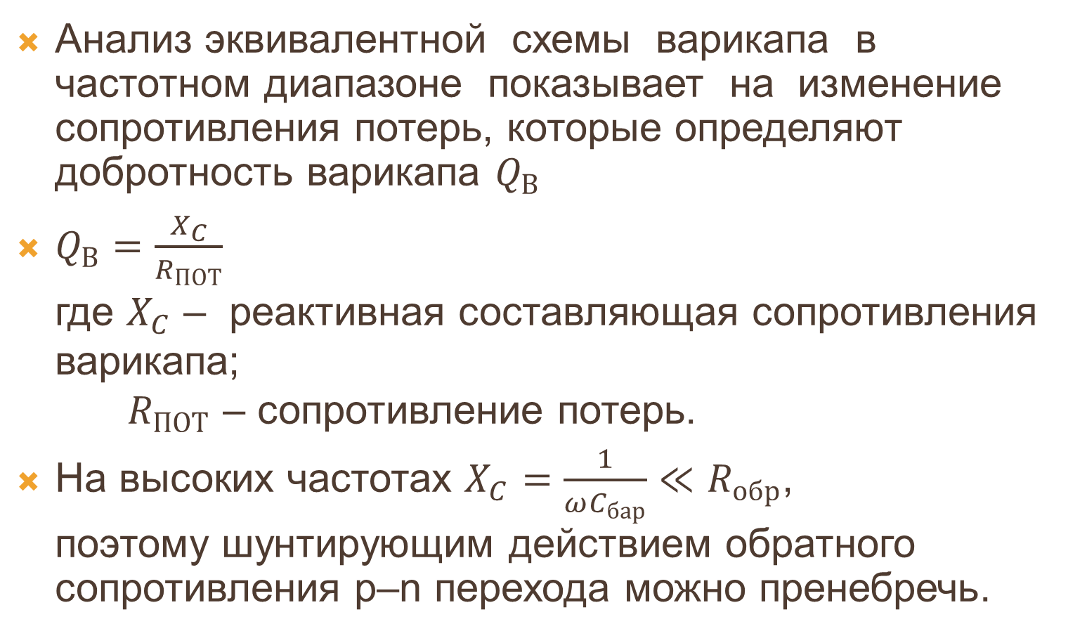
4.5. ваприкапы
Анализ эквивалентной схемы варикапа в частотном диапазоне показывает на изменение сопротивления потерь, которые определяют добротность варикапа $Q_{В}$
$Q_{В}=\frac{X_{C}}{R_{ПОТ}}$ где $X_{C}$ – реактивная составляющая сопротивления варикапа; $R_{ПОТ}$ – сопротивление потерь.
На высоких частотах $X_{C}=\frac{1}{ωC_{бар}}≪R_{обр}$, поэтому шунтирующим действием обратного сопротивления p–n перехода можно пренебречь.

Slide 51
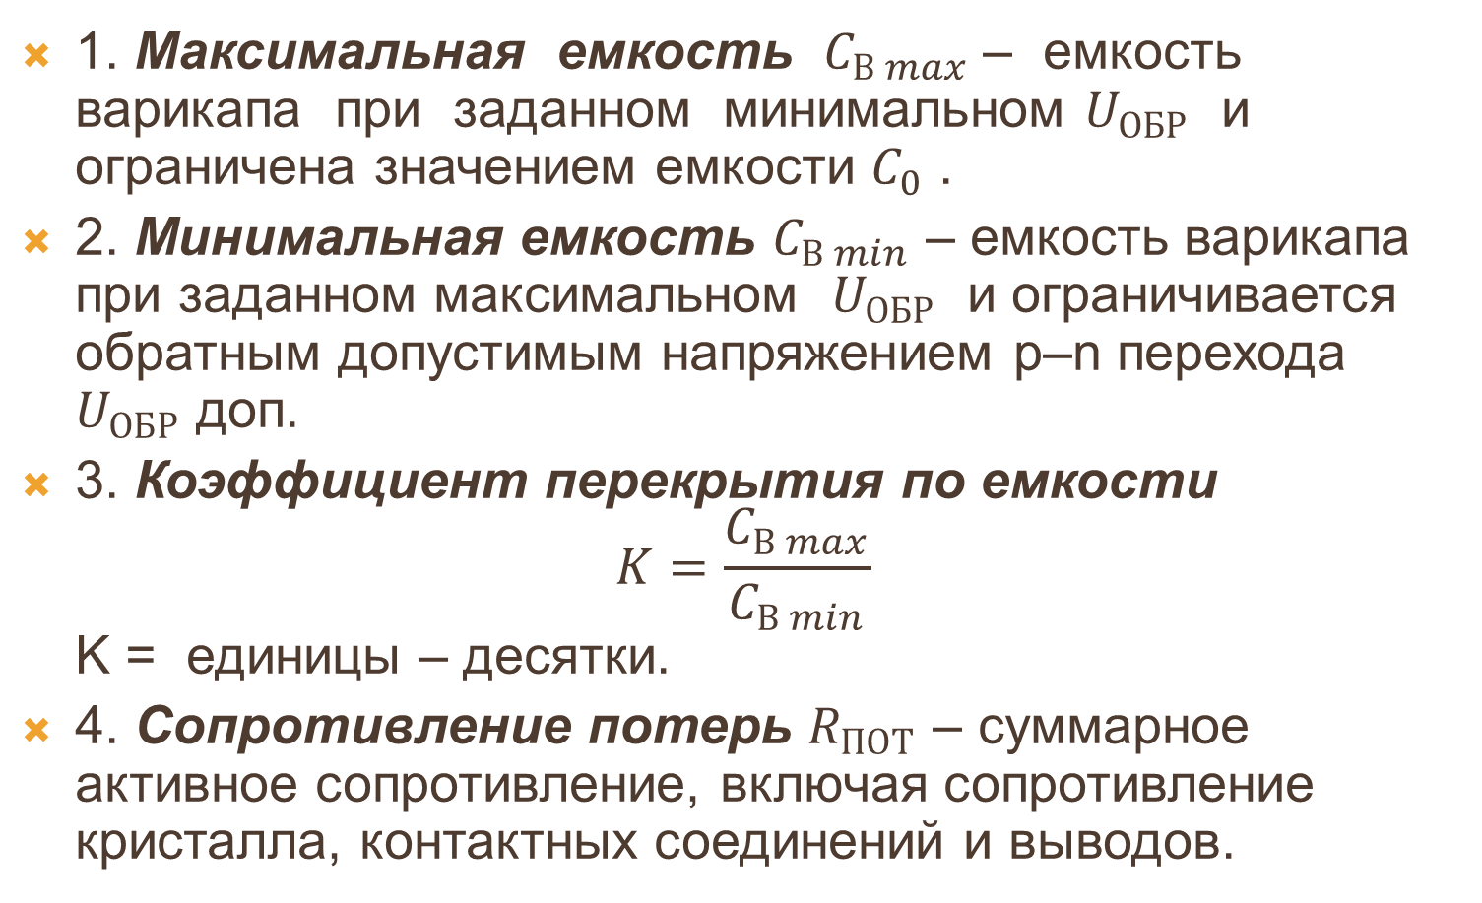
4.5. ваприкапы - параметры
1. Максимальная емкость $C_{В max}$– емкость варикапа при заданном минимальном $U_{ОБР}$ и ограничена значением емкости $C_{0}$ .
2. Минимальная емкость $C_{В min}$ – емкость варикапа при заданном максимальном $U_{ОБР}$ и ограничивается обратным допустимым напряжением p–n перехода $U_{ОБР}$ доп.
3. Коэффициент перекрытия по емкости $K=\frac{C_{В max}}{C_{В min}}$ K = единицы – десятки.
4. Сопротивление потерь $R_{ПОТ}$ – суммарное активное сопротивление, включая сопротивление кристалла, контактных соединений и выводов.

Slide 52
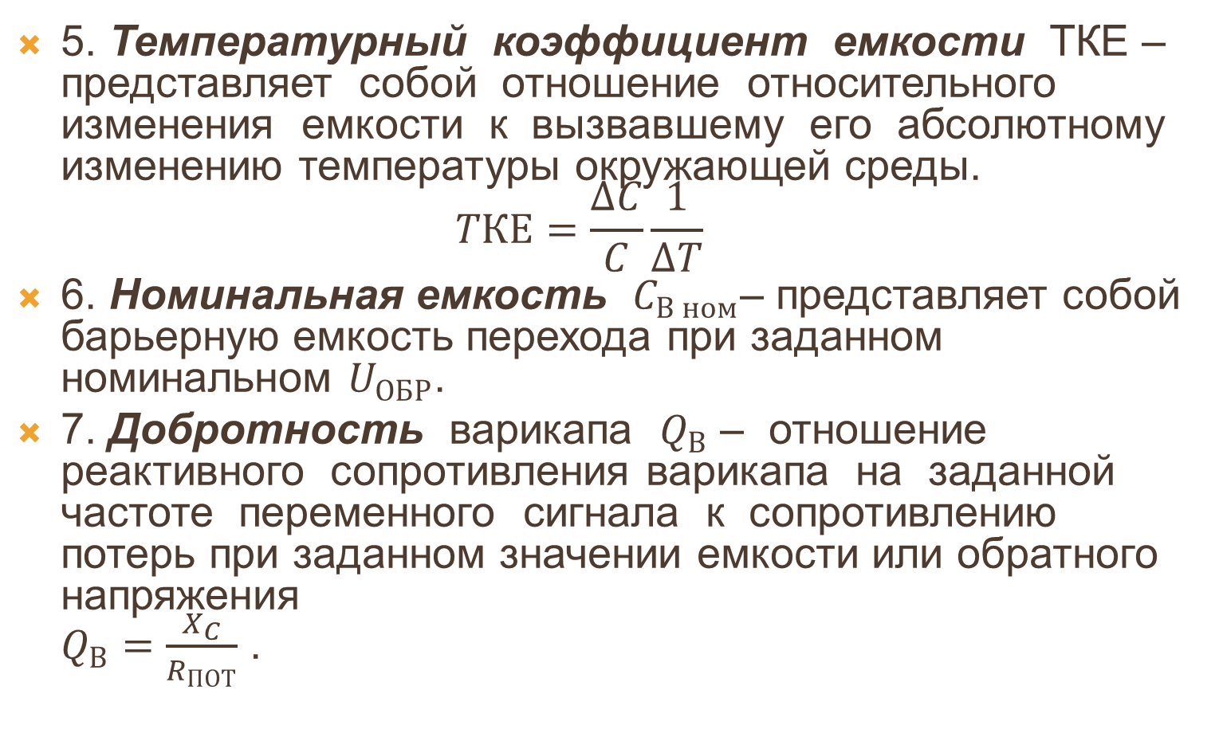
4.5. ваприкапы - параметры
5. Температурный коэффициент емкости ТКЕ – представляет собой отношение относительного изменения емкости к вызвавшему его абсолютному изменению температуры окружающей среды. $TКЕ=\frac{∆C}{C}\frac{1}{∆T}$
6. Номинальная емкость $C_{В ном}$– представляет собой барьерную емкость перехода при заданном номинальном $U_{ОБР}$.
7. Добротность варикапа $Q_{В}$ – отношение реактивного сопротивления варикапа на заданной частоте переменного сигнала к сопротивлению потерь при заданном значении емкости или обратного напряжения $Q_{В}=\frac{X_{C}}{R_{ПОТ}}$ .

Slide 53
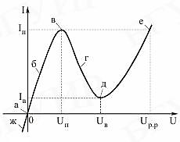
4.6. туннельные диоды
Туннельные диоды – это полупроводниковые приборы на основе вырожденного полупроводника, в котором туннельный эффект приводит к появлению на прямой ветви вольт–амперной характеристики области с отрицательным дифференциальным сопротивлением (характеристика N-образного типа).
Туннельные диоды используются для усиления, генерирования и переключения сигналов.

Slide 54
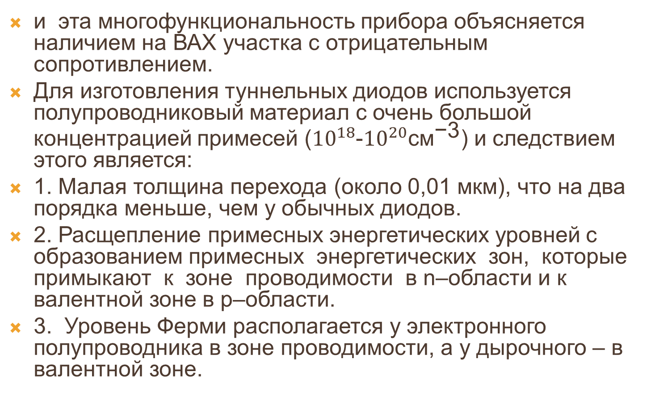
4.6. туннельные диоды
и эта многофункциональность прибора объясняется наличием на ВАХ участка с отрицательным сопротивлением.
Для изготовления туннельных диодов используется полупроводниковый материал с очень большой концентрацией примесей (${10}^{18}$-${10}^{20}{\text{см}}^{\text{−3}}$) и следствием этого является:
1. Малая толщина перехода (около 0,01 мкм), что на два порядка меньше, чем у обычных диодов.
2. Расщепление примесных энергетических уровней с образованием примесных энергетических зон, которые примыкают к зоне проводимости в n–области и к валентной зоне в p–области.
3. Уровень Ферми располагается у электронного полупроводника в зоне проводимости, а у дырочного – в валентной зоне.

Slide 55
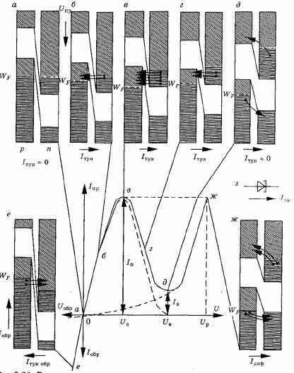
4.6. туннельные диоды
Для простоты рассуждений обычно считают, что все разрешенные уровни, расположенные ниже уровня Ферми, заняты электронами, а расположенные выше него – свободны. На рисунке представлены вольт–амперная характеристика, энергетические диаграммы и условное обозначение туннельного диода.

Slide 56
4.6. туннельные диоды
В тонких p–n переходах вследствие большей напряженности электрического поля увеличивается вероятность туннельного прохождения электронов сквозь тонкий потенциальный барьер. В диоде при отсутствии внешнего напряжения происходит туннелирование электронов из n–области в p–область и обратно. Встречные потоки электронов равны, поэтому суммарный ток через диод равен нулю (рис. а).

Slide 57
4.6. туннельные диоды
При небольшом прямом напряжении происходит смещение энергетических зон, так что часть энергетических уровней, занятых электронами проводимости n–области, начинает располагаться напротив свободных уровней p–области. Это приводит к туннельному переносу электронов из n–области в p–область и протеканию прямого туннельного тока (рис. б).

Slide 58
4.6. туннельные диоды
С увеличением прямого напряжения туннельный ток достигает максимального значения, когда все заполненные энергетические уровни зоны проводимости n–области располагаются напротив свободных уровней p–области (рис. в).

Slide 59
4.6. туннельные диоды
Дальнейшее увеличение прямого напряжения приводит к тому, что часть заполненных энергетических уровней n–области начинает располагаться против запрещенной зоны p–области, и туннельный ток убывает (рис. г)

Slide 60
4.6. туннельные диоды
Когда зона проводимости n–области и валентная зона p–области перестанут перекрываться, туннельный ток прекращается (рис. д).

Slide 61
4.6. туннельные диоды
Наряду с туннельным переходом электронов в переходе туннельного диода течет и обычный диффузионный ток.
Таким образом ток туннельного диода имеет две составляющие: туннельную и диффузионную. При напряжениях на диоде, когда туннельная составляющая тока не протекает, туннельный диод представляет собой обычный диод, прямой ток которого определяется током диффузии (рис. ж).

Slide 62
4.6. туннельные диоды
При обратном напряжении энергетические уровни p–области смещаются вверх, и верхние уровни валентной зоны оказываются расположены напротив разрешенных незаполненных уровней зоны проводимости n–области (рис. е). При этом электроны из валентной зоны p–области туннелируют в зону проводимости n–области.
Обратный ток диода растет с увеличением обратного напряжения по абсолютному значению.

Slide 63
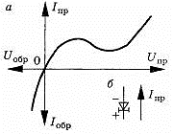
4.6. обращенные диоды
Обращенные диоды выполняются на основе полупроводника с критической концентрацией примесей, в котором проводимость при обратном смещении значительно больше, чем при прямом напряжении.
На рисунке изображены: а) ВАХ обращенного диода; б) УГО.

Slide 64
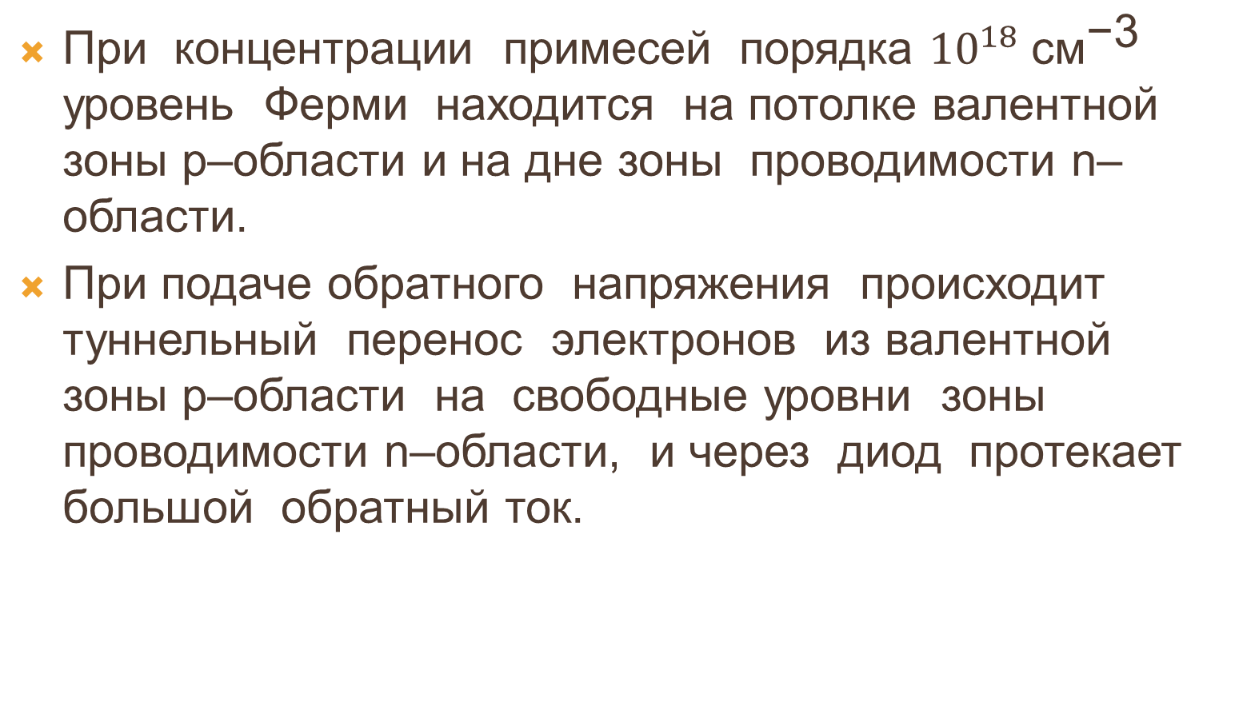
4.6. обращенные диоды
При концентрации примесей порядка ${10}^{18} {\text{см}}^{\text{−3}}$ уровень Ферми находится на потолке валентной зоны p–области и на дне зоны проводимости n–области.
При подаче обратного напряжения происходит туннельный перенос электронов из валентной зоны p–области на свободные уровни зоны проводимости n–области, и через диод протекает большой обратный ток.

Slide 65
4.6. обращенные диоды
При прямом смещении диода, перекрытия зон не происходит и прямой ток определяется только диффузионным током.
Рабочим участком обращенного диода является обратная ветвь ВАХ, что отражено в его названии.
Данный тип диодов используется в детекторах, смесителях СВЧ диапазона и переключающих устройствах.

